Slide 1
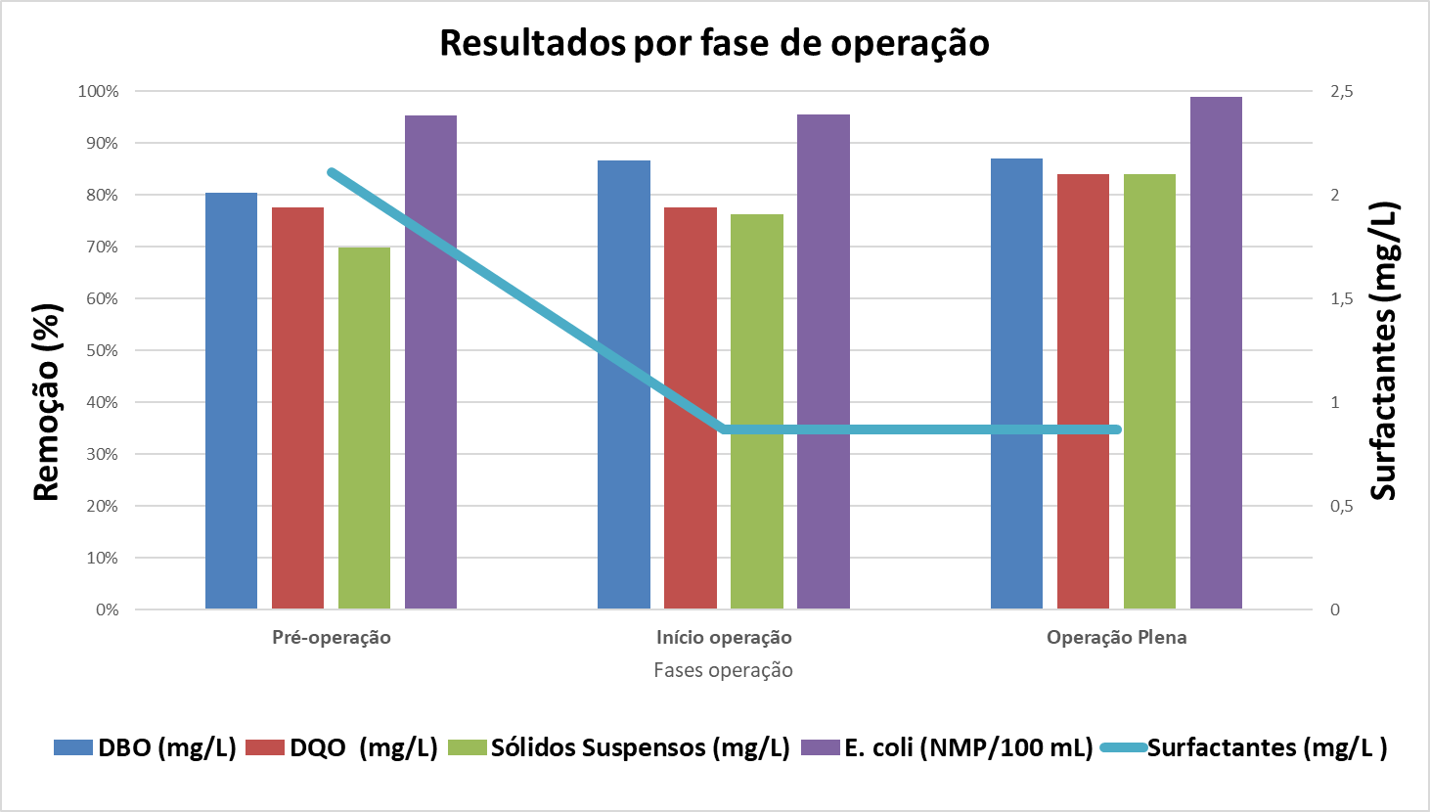
A EFICIÊNCIA DE UMA ESTAÇÃO COMPACTA DE TRATAMENTO DE ESGOTO EM NOVO HAMBURGO Luciane MARIA ¹, lmaria@comusa.rs.gov.br; Geraldo Tadeu THIESEN ² gsilva@comusa.rs.gov.br;
COMUSA- SERVIÇOS DE ÁGUA E ESGOTO DE NOVO HAMBURGO
1-INTRODUÇÃO:
4-RESULTADOS:
No Brasil, 43% da população possui esgoto coletado e tratado e 12% utilizam-se de fossa séptica (solução individual), ou seja, 55% possuem tratamento considerado adequado; 18% têm seu esgoto coletado e não tratado, o que pode ser considerado como um atendimento precário; e 27% não possuem coleta nem tratamento.
2- OBJETIVOS:
Demonstrar a eficiência no tratamento de esgoto de uma estação compacta na Vila Palmeira em Novo Hamburgo, avaliando em três fases de operação.
3- METODOLOGIA:
5-Conclusões:
A Estação de Tratamento Compacta Vila Palmeira atende os padrões CONAMA 430/2011 e CONSEMA 355/2017.
Pode-se notar evolução nas remoções de parâmetros de acordo com o progresso operacional e ajustes realizados no processo.

